Slide 1
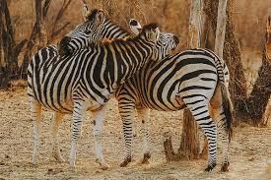
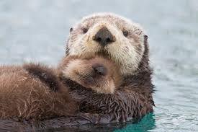
ŽIVALSKE UGANKE 3
ŽIVJO. STE LEPO POBARVALI PIRHE? SIGURNO SO BILI ČUDOVITI. SEDAJ JE PA ČAS ZA TELOVADBO MOŽGANČKOV. VESELO NA DELO.

Slide 2
11.
PRAVIJO MU „KAMELJI VRABEC“, ORJAŠKI PTIČ JE NELETALEC, PERESA ČRNA, NA REPU BEL, Z GLAVO V ZEMLJO SE JE SKRIT ODŠEL.

Slide 4
12.
TO SO LETALA, KI ČEZ DAN LE VISIJO, A V NOČI MRAČNI SE NA LOV ZAPODIJO.

Slide 6
13.
SO CESTE POD ZEMLJO IN GORE NAD VSEM, EN ROJEN ČRN KOPAČ JE KRIV, VAM POVEM.

Slide 8
14.
NISO PRAV VISOKI, ORODJA POZNAJO, PET PRSTOV NA ROKI, SE Z NJII IGRAJO. NI TO ČLOVEK KOT SI LE TI, A IZ NJIH NAJ NASTAL BI.

Slide 10
15.
V HIŠI NA DREVESU SE ZBIRA, HIŠA IZ EVKALIPTUSA JE, HIŠO SI SAMA PODIRA, SAJ JO SAMA TUDI POJE.

Slide 12
UČITELJICE VAS LEPO POZDRAVLJAMO IN VAM POŠILJAMO VIRTUALNE OBJEME. OSTANITE ZDRAVI!
NA ŠOLI SMO UČITELJICE OPB RAZPISALE LIKOVNI NATEČAJ „OSTANI DOMA“. POGLEJ SI NA NAŠI STRANI. VERJAMEM, DA LAHKO USTVARITE ČUDOVITE IZDELKE. POTRUDITE SE!

